Slide 1


LA CALIDAD DE LA FORMACIÓN DESDE LA EVALUACIÓN PERMANENTE CON INTERVENCIÓN INTERNACIONAL
Donato Vallín
Director de GRANA-ISTEC

Slide 2
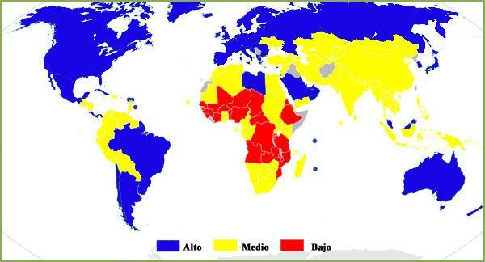

Índice de Desarrollo Humano (IDH) De la ONU

Slide 3
Dimensiones básicas del desarrollo humano
Nivel de vida digno (medido por el PIB per cápita PPA en dólares)
Vida larga y saludable (medida según la esperanza de vida al nacer)
Educación (medida por la tasa de alfabetización de adultos y la tasa bruta combinada de matriculación en educación primaria, secundaria y superior).

Slide 4
PNUD
Según este indicativo, el PNUD clasificó en 2005 a 177 países. A la cabeza se encuentran Islandia y Noruega, mientras que en la cola están Burkina Faso y Sierra Leona (las últimas 25 posiciones son de países africanos).
Otros países poseen: Estados Unidos (12); España (13); Portugal (29); Argentina (38); Chile (40); Uruguay (46); Costa Rica (48); Cuba (51);Panamá (62); Brasil (70); Venezuela (74); Colombia (75);República Dominicana (79); Belice (80); Perú (87); Ecuador (89); Filipinas (90); Paraguay (95); Jamaica (101); El Salvador (103); Nicaragua (110); Honduras (115); Bolivia (117); Guatemala (118); Guinea Ecuatorial (127).

Slide 5
Renta per Cápita
África es el continente que cuenta con la renta per cápita menor (relación que hay entre el producto interior bruto de un país y su cantidad de habitantes), 1.649 dólares anuales,
Frente a los 22.020 de los países de la OCDE,
Siendo los países subsaharianos los que se encuentran en las peores posiciones (Somalia, Eritrea, Etiopía, Guinea Bissau, Sierra Leona, República democrática del Congo, Tanzania, Burundi y Malawi poseen una renta menor a 800 dólares).
La renta per cápita en Latinoamérica es de 6.880 dólares, la mejor situada entre la brecha con los países de la OCDE.

Slide 6
Expectativa de Vida
Una consecuencia directa de la renta per cápita es la disminución en el promedio de vida, que también encabeza África, con Zimbawe con la peor expectativa de vida, tan sólo 36 años.
En cambio Botswana, Angola, Swazilandia, República Centro-africana, Lesotho, Malawi, Níger, Liberia y Somalía tienen promedios que no superan los 44 años de existencia.

Slide 7
Expectativa de Vida
En Latinoamérica, la mayor expectativa la tiene Cuba, con 78 años.
Le sigue de cerca Chile y Costa Rica, con 77 años. Argentina, Uruguay y Venezuela cuentan con 75 años.
El menor promedio permanece a Bolivia, con 65 años.
Japón cuenta con la mayor expectativa del mundo, 82 años, España cuenta con 80 años y EE.UU. 77 años.

Slide 8
Felicidad
Un estudio realizado en Bangladesh por un equipo de investigación británico ha puesto de relieve que la felicidad, al menos para los habitantes de este país, no tiene nada que ver ni con el logro de objetivos profesionales ni con el dinero, y ni tan siquiera con el hecho de tener cubiertas todas las necesidades básicas.
22,5% son extremadamente pobres, ya que viven muy por debajo del umbral de la pobreza;
un 52% son moderadamente pobres y un 26,5% son vulnerables a la pobreza.

Slide 9
Felicidad
Las personas a las que se les hicieron los cuestionarios fueron escogidas por su género, edad (entre 18 y 45 años),
sus creencias religiosas (el 85% de ellos eran musulmanes y el 15% restante hinduistas), y por su estatus socio-económico.
Los resultados hablan por sí mismos: el 79% de los encuestados afirmaron que eran felices, y un 38% que eran “muy felices”.
En una zona en la que la pobreza impera, los investigadores señalaron que la red familiar y social es la responsable de que los individuos se sientan más o menos a gusto con sus vidas.

Slide 10
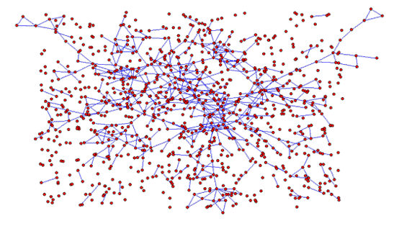
Caos , Globalización y Educación

Slide 11
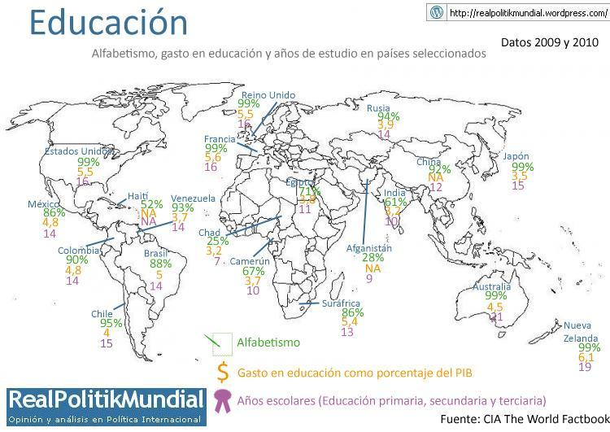

Slide 12


Cambio o Desaparición de las IES Estacionadas

Slide 13
¿Puede la educación internacional ser verdaderamente equitativa y global?
El “Diálogo Mundial sobre el Futuro de la Educación Internacional”, organizado por la Asociación para la Educación Internacional de Sudáfrica en enero de 2014 fue la más reciente manifestación de una aparente necesidad de redefinir la internacionalización de la educación superior en los planos mundial, regional y nacional, así como de establecer una nueva agenda para el futuro.

Slide 14
Quejas Comunes
Matrícula ridícula
Deuda de los estudiantes,
Presupuestal en caída
La muerte de la tenencia y los colegios cierran.
Que están adaptando las universidades?
Están luchando para mantenerse con vida?
¿O están derrotados viendo su desaparición lenta?

Slide 15
¿Cuál es el papel de las universidades en el desarrollo global?
Banco Mundial

Slide 16
La educación superior en el centro de los objetivos educativos post 2015
Con la aproximación a la fecha límite para las metas de la UNESCO “Educación para Todos”, es cada vez mayor el consenso de que los esfuerzos mundiales después de 2015 en el sector de la educación deben centrarse en el sector terciario.

Slide 17
Benchmarking de tu universidad: ¿Por qué y cómo?
¿Qué reputación tiene su institución en el sector de la educación superior?
¿Cómo se diferencia de la competencia?
¿Cómo se puede aprender de aquellas instituciones con las cooperamos o competimos?
Academia: European Association por International Education.

Slide 18
La gestión de supervisión de las sucursales universitarias internacionales en la educación superior
En las últimas dos décadas, muchos colegios y universidades han establecido campus universitarios de sus instituciones en países extranjeros, lo que ha devenido en una de las manifestaciones más relevantes de internacionalización universitaria entre las instituciones llamadas de rango mundial.
El desarrollo de estos centros en terceros países ha hecho que estas instituciones hayan tenido que desarrollar competencias de gestión a través de las fronteras geopolíticas.
El presente estudio identificó las tres principales áreas de supervisión de preocupación para estas universidades multinacionales: el profesorado, los planes de estudios y las finanzas a través de entrevistas que realizó a altos funcionarios de instituciones de educación superior que operan una o más sucursales internacionales.
Fuente : Observatorio Global Univercyt

Slide 19
¿Tiene que ser el inglés la lengua para desarrollar procesos trasnacionales de educación superior?
Esta es una tendencia que debe aumentar en el futuro pero más a escala regional
Fuente: Oservatorio Global Univercyt

Slide 20
Programas de estudios conjuntos: la forma más integrada para la internacionalización
desarrollar programas de estudios conjuntos entre varias instituciones de educación superior como una de las formas más eficientes de potenciar vínculos interinstitucionales sólidos que tributen a la consolidación de procesos de internacionalización universitaria.
Academia: European Association por International Education (EAIE)

Slide 21
El barómetro de la EAIE sobre internacionalización
¿Cuáles son las principales tendencias que se producen en la internacionalización de la educación superior en Europa?
¿Cuáles son los principales retos a los que se enfrentan los profesionales en este campo?
¿Qué actividades de internacionalización están siendo acometidas por los profesionales de esta esfera y sus instituciones universitarias?
Academia: European Association por International Education (EAIE)

Slide 22
Reciprocidad debe ser la clave para el flujo de movilidad
reunión de la OBHE : La revolución de la educación superior internacional: impactos sobre la movilidad, las calificaciones y las redes.
OBHE: The Observatory on Borderless Higher Education

Slide 23
¿Han perdido fuerza las campañas tradicionales de captación y reclutamiento de estudiantes?
Las universidades están encontrando formas más creativas para reclutar estudiantes – a través de los medios sociales y campañas digitales.
Una encuesta reciente realizada por The Guardian determinó que las universidades están invirtiendo más tiempo y dinero para la realización de jornadas de puertas abiertas para interactuar con estudiantes en los medios sociales, así como en la mejora de sus prospectos y los sitios web de la universidad.

Slide 24
Informe sobre los MOOCs: situación actual, posibilidades, retos y futuro
SCOPEO, Observatorio de Formación de la Universidad de Salamanca, ha publicado el informe “MOOC: Estado de la situación actual, posibilidades, retos y futuro“.
El informe analiza el fenómeno de los MOOC (cursos abiertos masivos y en línea) y recopila información: bibliografía, expertos relacionados con la creación de estructuras MOOC en el mundo universitario y empresarial, o artículos de investigación.

Slide 25
Informe sobre la situación educativa de América Latina y el Caribe: hacia la educación de calidad para todos al 2015
La UNESCO ha publicado el informe “Situación Educativa de América Latina y el Caribe: Hacia la educación de calidad para todos al 2015″.

Slide 26
Primera. Fortalecer el concepto del desarrollo endógeno: Nuestra región no puede adoptar una actitud fundamentalista y aislarse del resto del mundo. Irreversiblemente, las relaciones económicas y políticas, la expansión de los medios de comunicación y los efectos de la actividad humana en el medio ambiente tienen una dimensión global. Debemos estar preparados para poder identificar tanto amenazas como desafíos y oportunidades en esta globalización.

Slide 27
objetivos
I) Contribuir al logro de una distribución más equitativa de la riqueza y elevar la calidad de vida de la población.
II) Contribuir al incremento de la producción y a la explotación de los recursos naturales de nuestro territorio, en una perspectiva de desarrollo sustentable.
III) Desarrollar respuestas tecnológicas a los problemas económicos, atendiendo a las diferencias antroposociales y ambientales de las regiones del país.
IV) Coadyuvar al desarrollo integral y humanizado del individuo y las comunidades, frente a las tendencias economicistas y especulativas

Slide 28
Segunda. Consolidar su papel promotor del humanismo, las artes y la cultura

Slide 29
El sentido que tiene la Evaluación y la calidad con Intervención Internacional
Elevar la Competitividad y Capacidad de las Instituciones de Educación Superior

Slide 30
La evaluación permanente, no estacionaria !
Medición periódica de los factores que intervienen en los procesos formativos desde una participación multiregión

Slide 31
Categorías de la Calidad y la Pertinencia en la Sustentabilidad Social
Actualización Norma ISO 9001
alianza empresarios y trabajadores
aportes de las auditorías de calidad
Aseguramiento de Calidad
Aseguramiento de calidad con los proveedores
asociación profesionales calidad
auditorías de calidad
auditorías internas de calidad
auditorías y cultura de calidad
Beneficios de la calidad
beneficios de las auditorías de calidad
Black Belt
Calidad en proyectos
Calidad personal
Calidad y apoyo gerencial
Calidad y cambio cultural
Calidad y competitividad
calidad y gestión
Calidad y proveedores
Calidad y resultados
Cambios en Norma ISO 9001
certificación
Compromiso
Contratistas
Control de Calidad
Control estadístico de procesos
costos de calidad
costos por no conformidad
cultura y valores
documentación de calidad
documentación y éxito en implementación
Efectividad sistema calidad
Empresarios
Encuesta ISO 9000
Excelencia
gestiòn de proyectos
Gestión de Calidad
Gestión de riesgos
gestión documentos de calidad
gestión participativa
Impacto calidad
Impactos de los riesgos
indicadores de gestión
intercambio experiencias en área calidad
investigación en área de calidad
ISO 9000
Liderazgo
Liderazgo y cultura
Liderazgo y valores
malcolm balridge
Mejoramiento Continuo
modelo europeo efqm
Norma ISO 9001 : 2008
Nueva Norma ISO
objetivos de calidad
Orientación al trabajo bien hecho
Proveedores
proyectos de ingeniería y construcción
proyectos epcm
rentabilidad de la calidad
Riesgos y calidad
Selección y evaluación de proveedores
Six Sigma
Solidario
tablero de mando integral
Trabajadores
Uncategorized
valor agregado de las auditorías de calidad

Slide 32
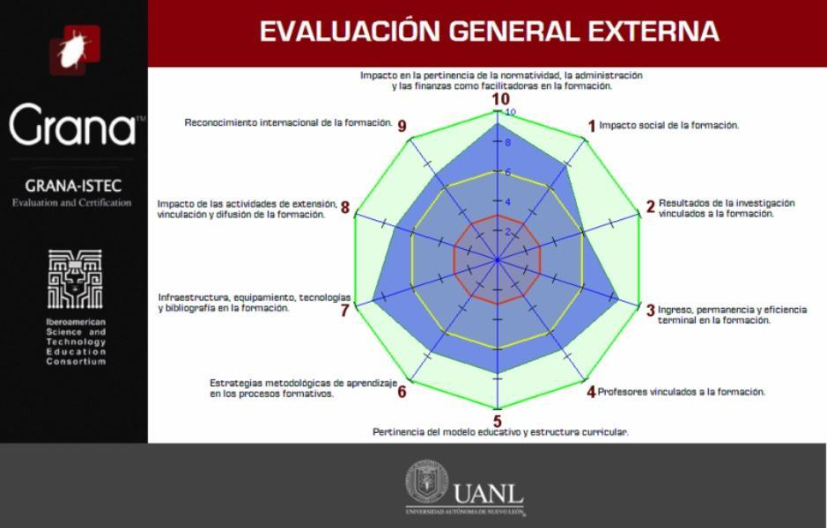
GRAFINDICÁMETRO

Slide 33
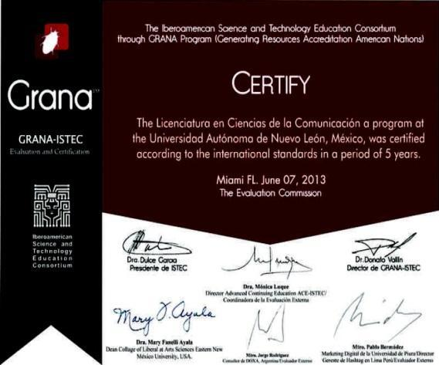




Modelo Cíclico y Circular

Slide 34
Efectos de la Evaluación Permanente y la Calidad en los Procesos Formativos vinculados a la I+D+I

Slide 35
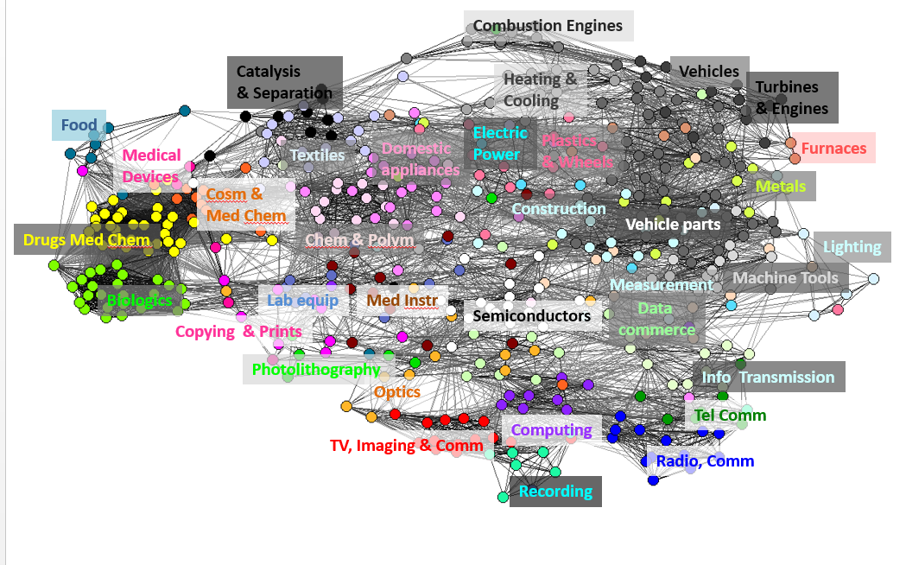
Mapa global de las patentes

Slide 36
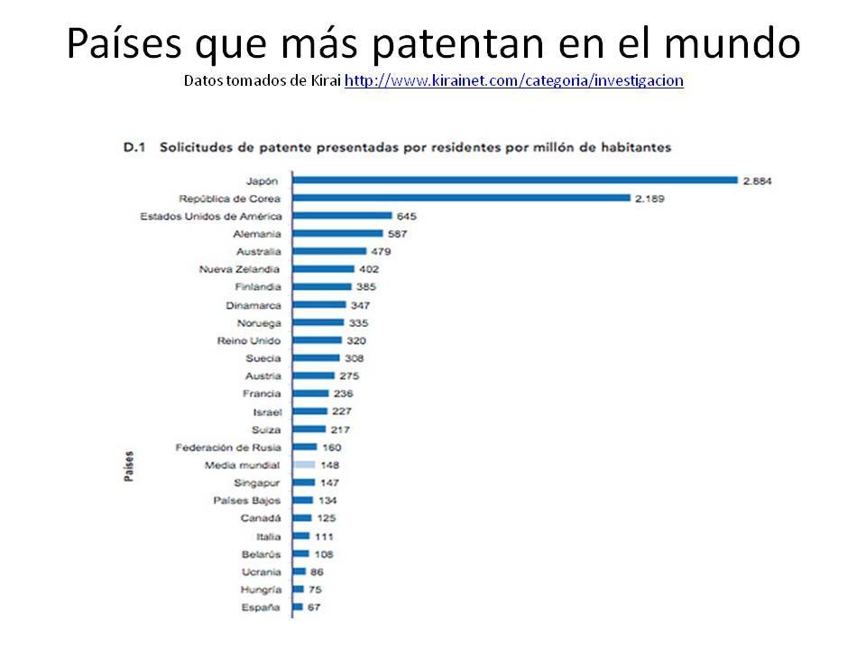

Slide 37
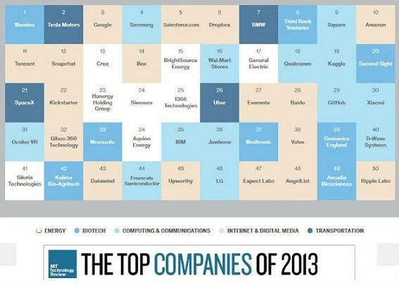
Illumina, Tesla, y Google, lideran la lista de forma justificada gracias al grado de disrupción de sus tecnologías y la inteligencia con la que han construido sus negocios.
« la revolución no existe si nadie se beneficia. Por cada cosa que realza, la tecnología también derriba otras «

Slide 38
La evaluación de pares como participación Global en la Mejora Permanente
América
Europa
Asia
África
Oceanía

Slide 39

El Sentido de la Evaluación Permanente Sustentable

Slide 40

CRECIMIENT0 GRANA-ISTEC 2014

Slide 41
CRECIMIENTO GANA-ISTEC 2030

Slide 42

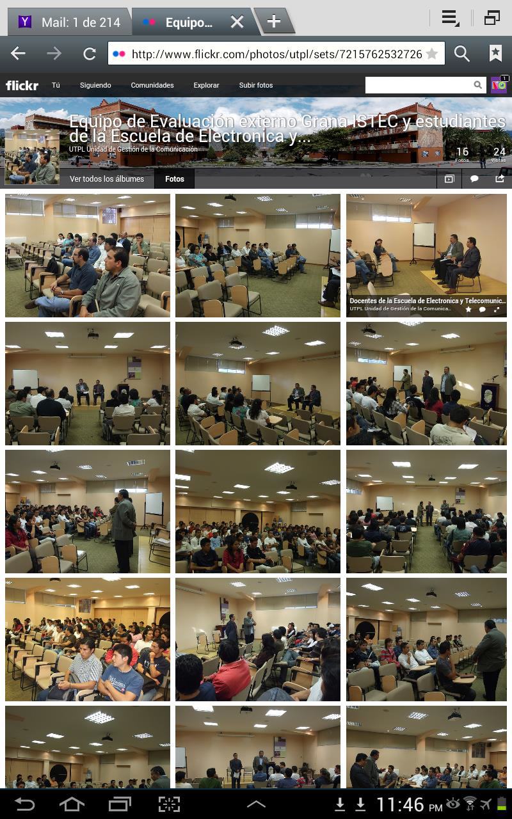

República del Ecuador
Electronics and Telecommunications. - In May 2011 the School of Electronics and Telecommunications UTPL received by the agency evaluators Grana Consortium Ibero-American Science and Technology Education Consortium (ISTEC), the certificate program consolidated initial level . This recognition provides a huge boost to the career. The school aims to work for the average bound level in 2 years and the advanced program at 5. Once the goal is achieved, you can opt for a top graduate curriculum.www.utpl.edu.ec

Slide 43

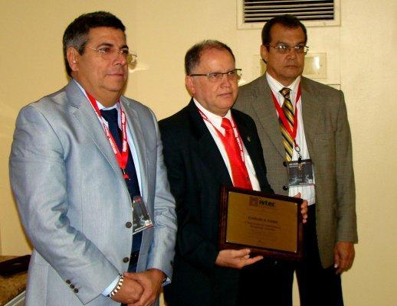

Colombia
Quality Certification ISTEC-SCARLET ™ Has a New Member
APRIL 11, 2013
Quality Certification ISTEC-SCARLET ™ to the University of Cundinamarca, Colombia was given during the workshop ECEDHA ISTEC-March 25, 2013. Participated in this event Dr. Adolfo Polo, Rector, Dr. Rogelio Rigual, Vice Chancellor and Dr. Jorge Real, Dean of Engineering

Slide 44

México
On September 20, 2012 was held in the Auditorium of the School of Nursing recognition ceremony for our faculty have been awarded the International Certificate in Education Degree program in Nursing from Grana-ISTEC and Certification of Teacher Quality nursing teachers by the Mexican Board of nursing Certification AC in that event counted with the presence of Dr. Jesus Ancer Rodriguez, Rector of our highest seat of learning UANL Dr. Donato Vallin González, Director of Grana-ISTEC, Dr. Aracely Rojas Monroy, President of COMCE, AC and Jorge Eugenio Ovalle de la Cruz, Director of International Accreditation UANL.

Slide 45
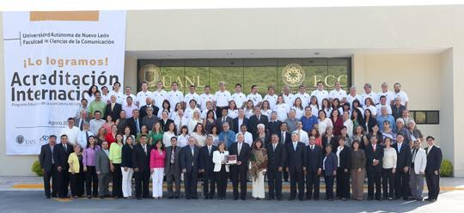
Grana International Certification Degree in Communication Sciences, UANL, Mexico

Slide 46
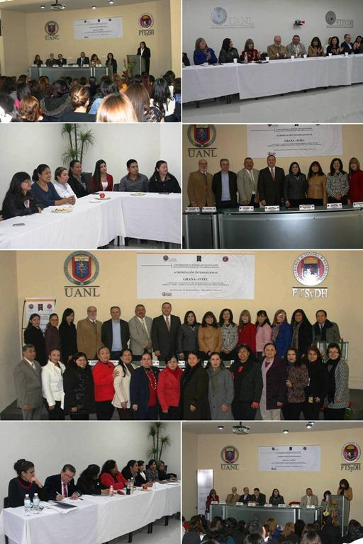
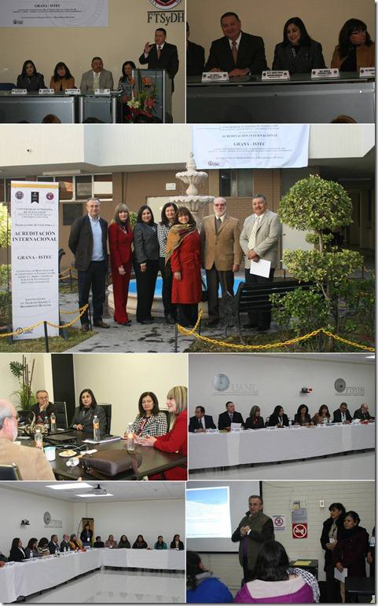

Trabajo Social y Desarrollo Humano UANL

Slide 47

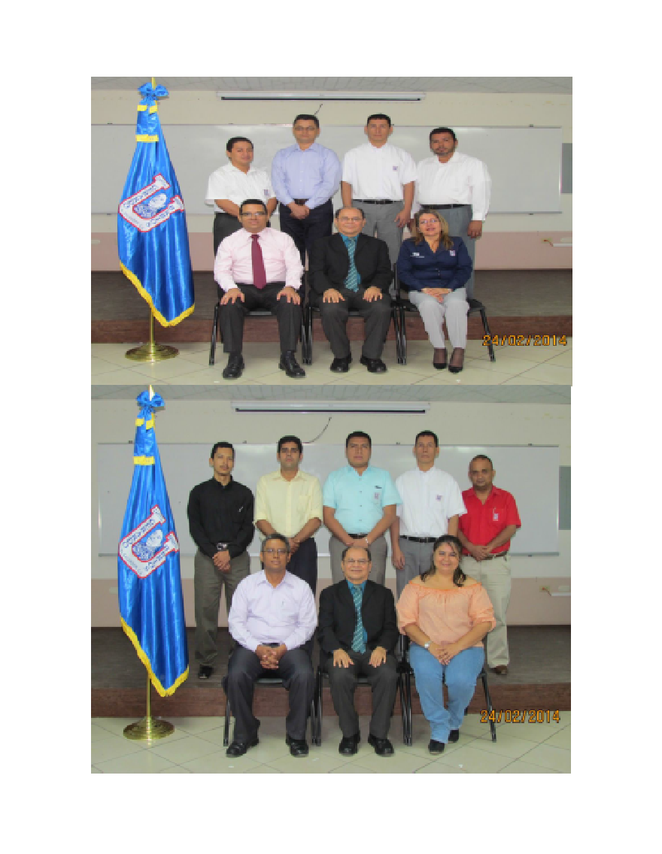
REPÚBLICA EL SALVADORUniversidad Francisco Barrios
GRANA International Certification
Master of Strategic Management
Grana International Certification
Bachelor of Business Administration

Slide 48

GRACIAS !

